Slide 1

Data Mining
빅데이터 5기 2조
김기성, 김희은, 박문호, 이병준, 최유희

Slide 2
기본 Data 환경 설정
library(dplyr)
library(lubridate)
library(ggplot2)
library(ggmap)
library(maps)
library(stringr)
cs <- read.delim("HDS_Customers.tab", stringsAsFactors = F)
tr <- read.delim("HDS_Transactions_MG.tab", stringsAsFactors = F)
tr.input <- tr
# 향후 data 활용하기 위해 tr.input 임의 생성

Slide 3
기존 파생변수 (1-7)
# 1. 환불형태(금액,건수) #
cs.v1 <- tr.input %>% filter(net_amt < 0) %>%
group_by(custid) %>%
summarize(rf_amt = sum(net_amt),rf_cnt=n())
# 2. 구매상품 다양성 #
cs.v2 <- tr.input %>%
distinct(custid,brd_nm) %>%
group_by(custid) %>%
summarize(buy_brd=n())
# 3. 내점일수와 평균구매주기 #
start_date = ymd(ymd_hms(min(tr$sales_date)))
end_date = ymd(ymd_hms(max(tr$sales_date)))
cs.v3 <- tr.input %>%
distinct(custid,sales_date) %>%
group_by(custid) %>%
summarize(visits=n()) %>%
mutate(API = round(as.integer(end_date - start_date)/visits))

Slide 4
기존 파생변수 (1-7)
# 4. 내점 당 구매건수(Number of Purchases Per Visit) #
tmp <- tr.input %>%
group_by(custid) %>%
summarize(n=n())
cs.v4 <- inner_join(cs.v3, tmp) %>%
mutate(NPPV = n/visits) %>%
select(custid,NPPV)
# 5. 주중•주말 구매 패턴 #
tmp <- tr.input %>%
mutate(wk_amt = ifelse(wday(sales_date) %in% 2:6 ,net_amt,0),
we_amt = ifelse(wday(sales_date) %in% c(1,7),net_amt,0)) %>%
group_by(custid)
tmp <- tmp %>% summarise_each(funs(sum),wk_amt,we_amt)
cs.v5 <- tmp %>% mutate(wk_pat = ifelse(wk_amt>=we_amt*1.5,"주중형",
ifelse(we_amt>=wk_amt*1.5,"주말형",
"유형없음")))
ggplot(cs.v5, aes(wk_pat)) + geom_bar(aes(fill=wk_pat))

Slide 5
기존 파생변수 (1-7)
# 6. 고객의 생일로부터 특정 시점의 나이와 연령대 #
cs.v6<-cs %>%
mutate(age=year('2001-05-01') -year(ymd_hms(birth))) %>%
mutate(age=ifelse(age < 10 | age > 100, NA, age)) %>%
mutate(age=ifelse(is.na(age),round(mean(age,na.rm=T)),age)) %>%
mutate(agegrp=cut(age, c(0,19,29,39,49,59,69,100), labels=F)*10) %>%
select(custid, age, agegrp)
cs.v6_2 <-cs%>% # 같은 결과의 다른 표현
mutate(age=year('2001-05-01') -year(ymd_hms(birth)),
age=ifelse(age < 10 | age > 100, NA, age),
age=ifelse(is.na(age),round(mean(age,na.rm=T)),age),
agegrp=cut(age, c(0,19,29,39,49,59,69,100), labels=F)*10) %>%
select(custid, age, agegrp)

Slide 6
기존 파생변수 (1-7)
# 7. H백화점 고객의 최근 12개월 구매 금액 및 구매 횟수 #
end_date <- ymd(ymd_hms(max(tr$sales_date)))
start_date <- ymd('20010501') - months(12)
cs.v7.12 <-tr.input %>%
filter(start_date<=sales_date& sales_date<=end_date) %>%
group_by(custid) %>%
summarize(amt12=sum(net_amt), nop12=n())
# 8. 최근 3개월, 6개월, 12개월 구매 금액 및 횟수 후 병합 #
start_date<-ymd('20010501') -months(6)
cs.v7.06 <-tr%>%
filter(start_date<=sales_date& sales_date<=end_date) %>%
group_by(custid) %>%
summarize(amt6=sum(net_amt), nop6=n())
start_date<-ymd('20010501') -months(3)
cs.v7.03 <-tr%>%
filter(start_date<=sales_date& sales_date<=end_date) %>%
group_by(custid) %>%
summarize(amt3=sum(net_amt), nop3=n())

Slide 7
기존 파생변수 (1-7)
# 8_1. 병합 후 amt6, nop6, amt3, nop3가 NA이면 0으로 대체 #
cs.v7 <- left_join(cs.v7.12, cs.v7.06) %>% left_join(cs.v7.03)
cs.v7[is.na(cs.v7$amt6),]$amt6 <- 0
cs.v7[is.na(cs.v7$nop6),]$nop6 <- 0
cs.v7[is.na(cs.v7$amt3),]$amt3 <- 0
cs.v7[is.na(cs.v7$nop3),]$nop3 <- 0

Slide 8
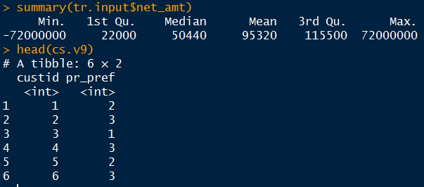
파생변수(9) 가격 선호도 (Price Preference)
summary.value <- summary(tr.input$net_amt)
# IQR(사분위수)를 기반으로 4개 등급 생성
tmp <- tr.input
cs.v9 <- tmp %>% mutate(grade1 = ifelse(net_amt < summary.value[[2]], 1,0),
grade2 = ifelse(net_amt >= summary.value[[2]]
& net_amt < summary.value[[3]], 1,0),
grade3 = ifelse(net_amt >= summary.value[[3]]
& net_amt < summary.value[[5]], 1,0),
grade4 = ifelse(net_amt >= summary.value[[5]]
& net_amt < summary.value[[6]], 1,0),
grade5 = ifelse(net_amt >= summary.value[[6]]
& is.na(net_amt), 1,0)) %>%
group_by(custid) %>%
summarize(grade1 = sum(grade1),
grade2 = sum(grade2),
grade3 = sum(grade3),
grade4 = sum(grade4),
grade5 = sum(grade5))
cs.v9 <- cs.v9 %>%
mutate(pr_pref = apply(cs.v9[,-1],1,which.max)) %>%
select(custid,pr_pref)

Slide 9
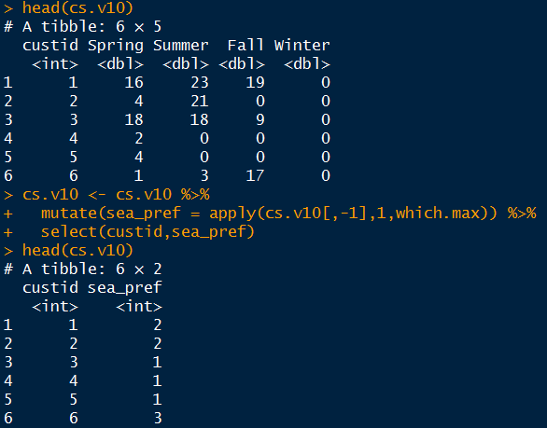
파생변수(10) 계절 선호도 (Season Preference)
tmp <- tr.input
cs.v10 <- tmp %>% mutate(Spring = ifelse(as.numeric(substr(sales_date,6,7)) <= 5
& as.numeric(substr(sales_date,6,7)) >= 3,1,0),
Summer = ifelse(as.numeric(substr(sales_date,6,7)) <= 8
& as.numeric(substr(sales_date,6,7)) >= 6,1,0),
Fall = ifelse(as.numeric(substr(sales_date,6,7)) <= 11
& as.numeric(substr(sales_date,6,7)) >= 9,1,0),
Winter = ifelse(as.numeric(substr(sales_date,6,7)) <= 2
& as.numeric(substr(sales_date,6,7)) >= 12,1,0)) %>%
group_by(custid) %>%
summarize(Spring = sum(Spring),
Summer = sum(Summer),
Fall = sum(Fall),
Winter = sum(Winter))
cs.v10 <- cs.v10 %>%
mutate(sea_pref = apply(cs.v10[,-1],1,which.max)) %>%
select(custid,sea_pref)

Slide 10
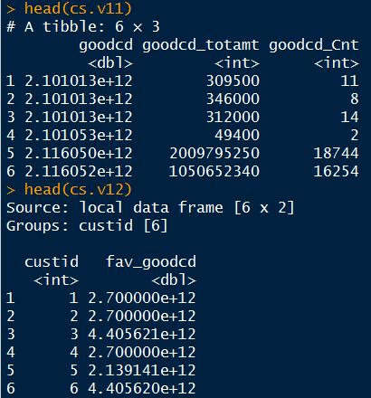
파생변수(11,12) 상품 변수
# 11. 상품별 구매 금액/횟수 변수 #
cs.v11 <- tr.input %>% filter(net_amt > 0) %>%
group_by(goodcd) %>%
summarize(goodcd_totamt = sum(net_amt), goodcd_Cnt = n())
# 12. 주 구매 상품 변수 #
cs.v12 <- tr %>%
group_by(custid,goodcd) %>%
summarize(main_good_cnt = n()) %>%
slice(which.max(main_good_cnt)) %>%
select(custid,goodcd) %>%
rename(fav_goodcd = goodcd)

Slide 11
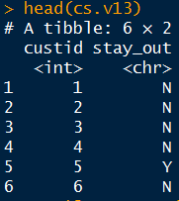
파생변수(13) 휴면/이탈 가망 고객
# sys.date <- as.numeric(gsub("-","",as.character(Sys.Date())))
sys.date <- 20010530
# Data 맞춤 sys.date 설정
tmp <- tr.input
tmp$sales_date <- as.numeric(gsub("-","",substr(tr.input$sales_date,1,10)))
cs.v13 <- tmp %>% group_by(custid) %>%
arrange(sales_date) %>%
summarize(avg.date = (mean(diff(sales_date))), last.date = max(sales_date),
sys.date) %>%
mutate(stay_out = ifelse(sys.date-last.date > avg.date, "Y", "N")) %>%
select(custid,stay_out)

Slide 12
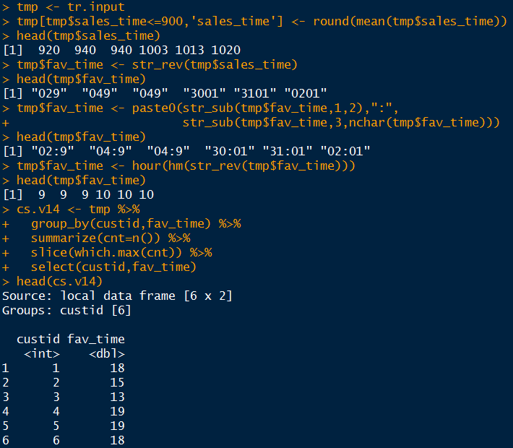
파생변수(14) 주 구매 시간대
install.packages("Kmisc")
library(Kmisc)
library(stringr)
tmp <- tr.input
tmp[tmp$sales_time<=900,'sales_time'] <- round(mean(tmp$sales_time))
tmp$fav_time <- str_rev(tmp$sales_time)
tmp$fav_time <- paste0(str_sub(tmp$fav_time,1,2),":",
str_sub(tmp$fav_time,3,nchar(tmp$fav_time)))
tmp$fav_time <- hour(hm(str_rev(tmp$fav_time)))
cs.v14 <- tmp %>%
group_by(custid,fav_time) %>%
summarize(cnt=n()) %>%
slice(which.max(cnt)) %>%
select(custid,fav_time)

Slide 13
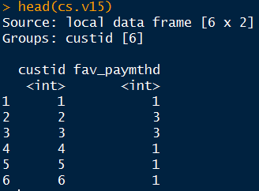
파생변수(15) 선호 지불 형태 할부 여부
cs.v15 <- tr.input %>%
group_by(custid,inst_mon) %>%
summarize(cnt = n()) %>%
slice(which.max(cnt)) %>%
rename(favorite_pay=inst_mon) %>%
select(custid,favorite_pay)

Slide 14
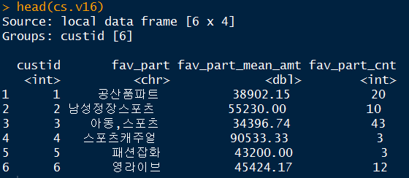
파생변수(16) 선호 구매 파트
# 최대 구매 Part와 평균 구매액, 구매횟수 #
cs.v16 <- tr.input %>%
group_by(custid, part_nm) %>%
summarize(mean_amt = mean(net_amt), cnt = n()) %>%
slice(which.max(cnt)) %>%
rename(fav_part = part_nm, fav_part_mean_amt = mean_amt, fav_part_cnt = cnt)

Slide 15
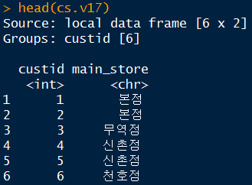
파생변수(17) 주 이용 지점
cs.v17 <- tr.input %>%
group_by(custid, str_nm) %>%
summarize(cnt=n()) %>%
slice(which.max(cnt)) %>%
rename(main_store=str_nm) %>%
select(custid,main_store)

Slide 16
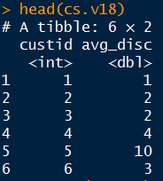
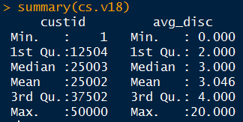
파생변수(18) 적용 할인율
cs.v18 <- tr.input %>%
mutate(dis_rate = round(dis_amt/tot_amt*100, 2)) %>%
group_by(custid) %>%
summarize(avg_disc = round(mean(dis_rate)),2) %>%
select(custid,avg_disc)

Slide 17
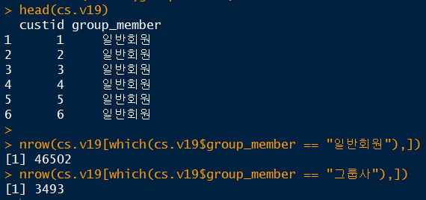
파생변수(19) 고객 그룹사 여부
job <- read.csv("HDS_Jobs.tab",sep="\t")
cs.v19 <- cs %>%
left_join(job, by="job_stype") %>%
mutate(group_member = ifelse(job_nm_gr=="그룹사", "그룹사", "일반회원")) %>%
select(custid,group_member)
head(cs.v19)
nrow(cs.v19[which(cs.v19$group_member == "일반회원"),])
nrow(cs.v19[which(cs.v19$group_member == "그룹사"),])

Slide 18
최종 Customer Signature 생성
custid 기반이 아닌 cs.v11 제외
cust_sig <- cs%>%
left_join(cs.v1) %>% left_join(cs.v2) %>%
left_join(cs.v3) %>% left_join(cs.v4) %>%
left_join(cs.v5) %>% left_join(cs.v6) %>%
left_join(cs.v7) %>% left_join(cs.v9) %>%
left_join(cs.v10) %>%
left_join(cs.v12) %>% left_join(cs.v13) %>%
left_join(cs.v14) %>% left_join(cs.v15) %>%
left_join(cs.v16) %>% left_join(cs.v17) %>%
left_join(cs.v18) %>% left_join(cs.v19)
cust_sig[is.na(cust_sig$rf_amt),]$rf_amt <- 0
cust_sig[is.na(cust_sig$rf_cnt),]$rf_cnt <- 0
# NA 값 0으로 대체

Slide 19
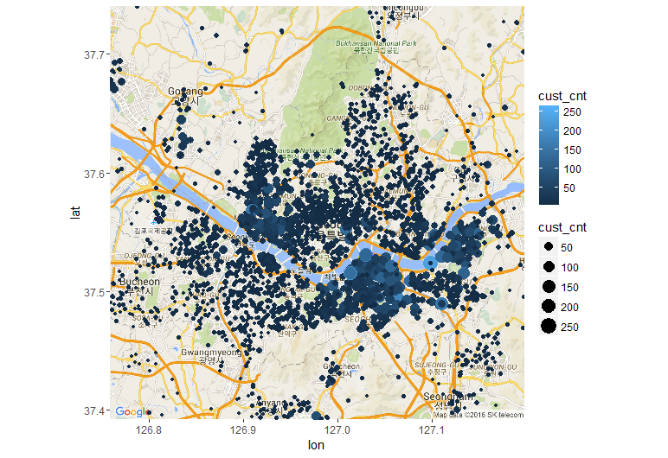
고객의 지리적 분포
최종 Customer Signature와 별개
청구지 우편번호 기준에 따른 고객의 지리적 분포
(같은 우편 번호의 고객 수)
서울내 강남, 송파, 마포쪽에 고객이 많이 분포되어 있음.
※백화점위치 : 본점(압구정), 무역, 신촌, 천호
install.packages("ggmap")
library(ggmap)
library(stringr)
zipcode_xy = read.csv("zipcode.csv", header = TRUE)
cs$zipcode <- cs$mail_zip1*1000+cs$mail_zip2 #6자리 우편번호 만들기
custid_cnt<-cs %>%
group_by(zipcode) %>%
summarize(cust_cnt=n())
custid_cnt.map <- left_join(custid_cnt, zipcode_xy, by="zipcode") #위치 변수 붙이기
custid.map <- get_map("Seoul", zoom=11, maptype="roadmap")
custid.map.custid_cnt <- ggmap(custid.map)
+ geom_point(aes(x=long, y=lat, size=cust_cnt, colour=cust_cnt),
data=custid_cnt.map)

Slide 20
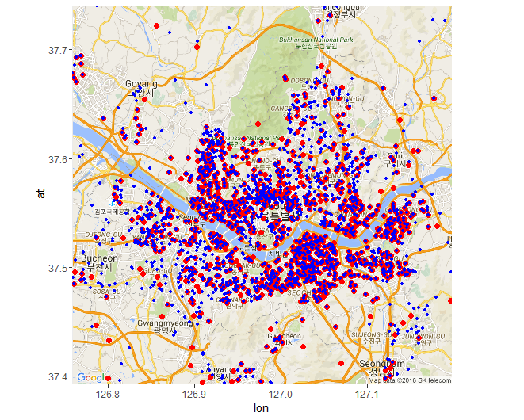
고객 등급의 지리적 분포
최종 Customer Signature와 별개
고객등급 선별 (super : 초우량1등급~초우량4등급 / poor : 일반1등급~일반2등급)
cs <- left_join(cs, zipcode_xy)
stype_super <- cs %>%
filter(cus_stype>=1 & cus_stype<=4)
stype_poor <- cs %>%
filter(cus_stype>=11)
custid.map <- get_map("Seoul", zoom=11, maptype="roadmap")
custid.map.stype <- ggmap(custid.map) +
geom_point(data=stype_super, aes(x=long, y=lat), size=2, color="red") +
geom_point(data=stype_poor, aes(x=long, y=lat), size=1, color="blue")

Slide 21
감사합니다.
☺

